Slide 1

CICLO II: Programación Básica en Java

Slide 2

Sesión 14:
Introducción a Java
Aplicaciones gráficas en Java.

Slide 3
Objetivos de la sesión
Al finalizar esta sesión estarás en capacidad de:
Desarrollar interfaces gráficas en VS Code

Slide 4
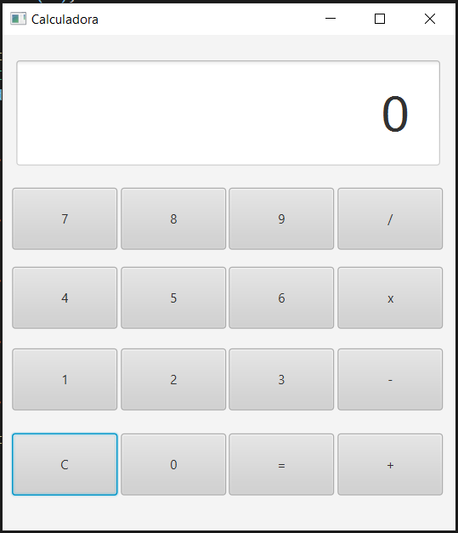
Ejemplo de Diseño de Interfaz Gráfica: Calculadora

Slide 5
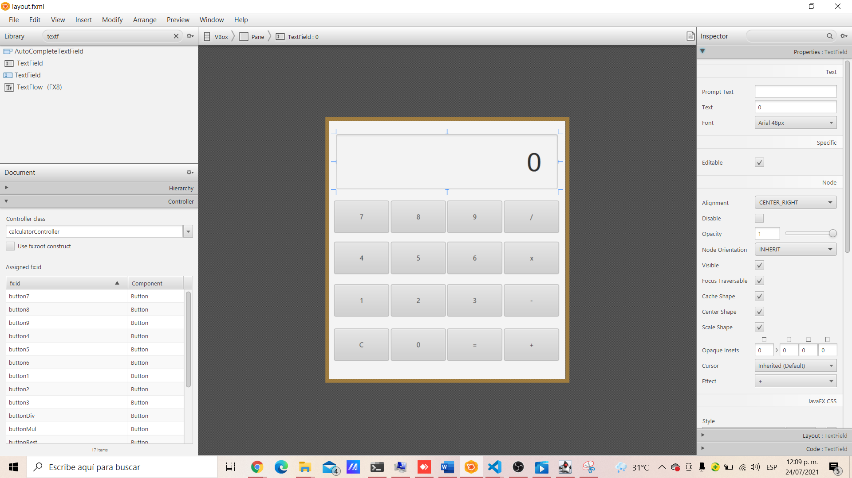
Código del ejemplo utilizando Scene Builder: Calculadora
Se construye el layout arrastrando los componentes

Slide 6
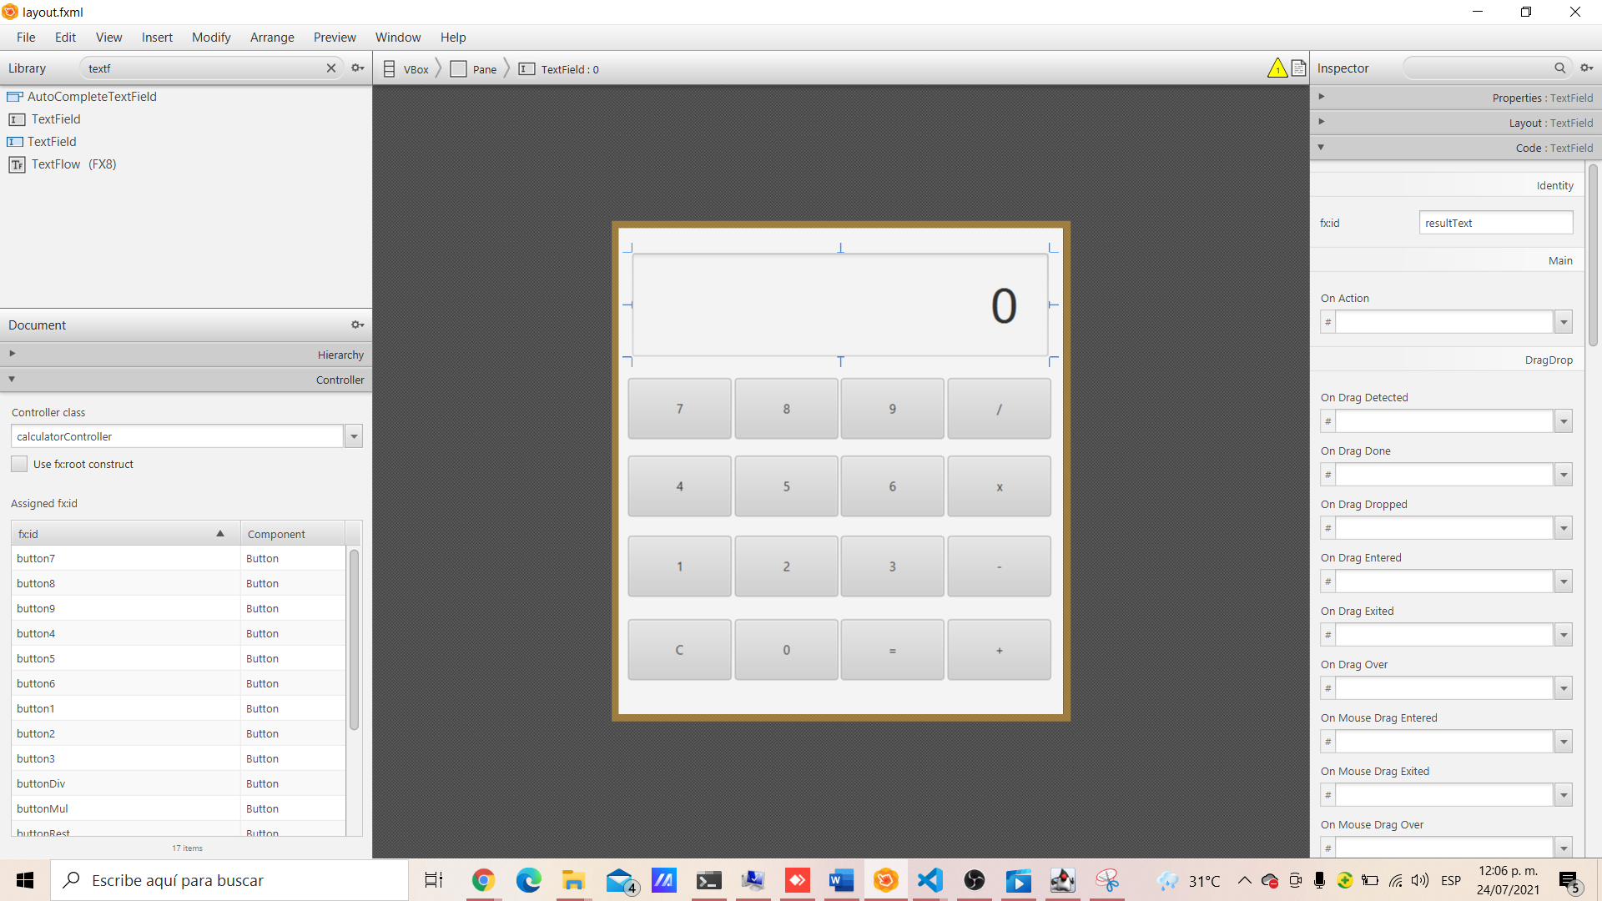
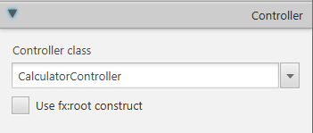
Código del ejemplo utilizando Scene Builder: Calculadora
Asignar identificadores únicos a cada componente
Asignar nombre al controlador

Slide 7
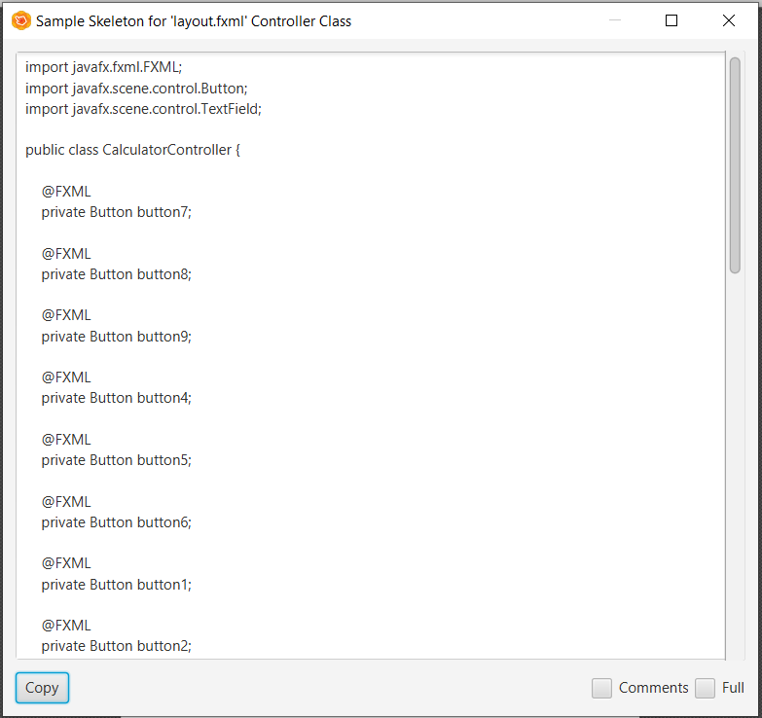
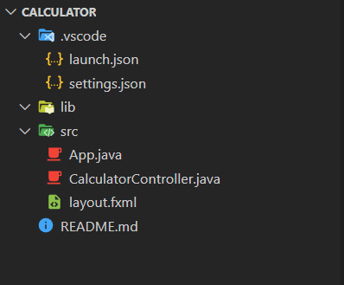
Código del ejemplo utilizando Scene Builder: Calculadora
Guardar archivo FXML en la carpeta src de nuestro proyecto en visual studio code
Copiar el esqueleto del controlador sugerido por la herramienta en nuestro proyecto con el mismo nombre
y extensión .java

Slide 8
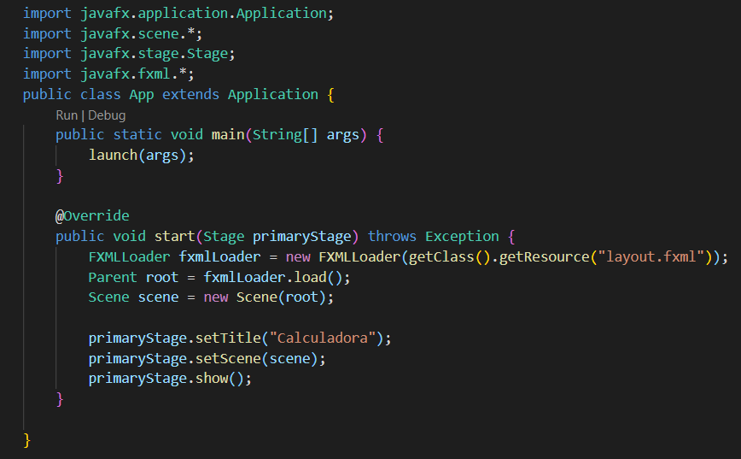
Código del ejemplo utilizando Scene Builder: Calculadora
En la clase principal App se define el archivo fxml que se va a mostrar

Slide 9

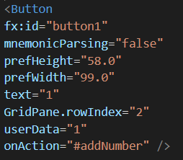
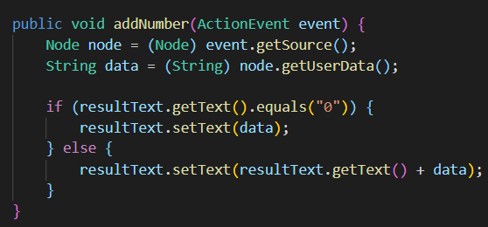
Código del ejemplo utilizando Scene Builder: Calculadora
Archivo controlador
Declaración de variables a utilizar
Añadir numeros y mostrar en pantalla pantalla (ejemplo con el botón del número 1)

Slide 10
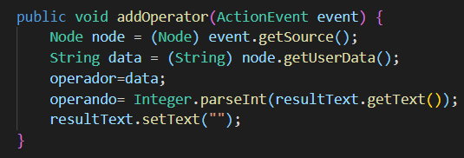
Código del ejemplo utilizando Scene Builder: Calculadora
Archivo controlador
Al presionar un botón para hacer una operación (+, -, /, *), se guarda el operando y la respectiva operación para luego calcular el total.

Slide 11
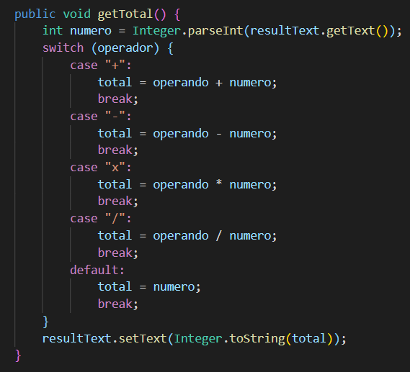
Código del ejemplo: Calculadora
Calcular el resultado total dependiendo de los valores guardados previamente y mostrar el valor en pantalla.

Slide 12
Código del ejemplo: Calculadora
Resultado final

Slide 13
Ejercicios para practicar

Slide 14


